Slide 1
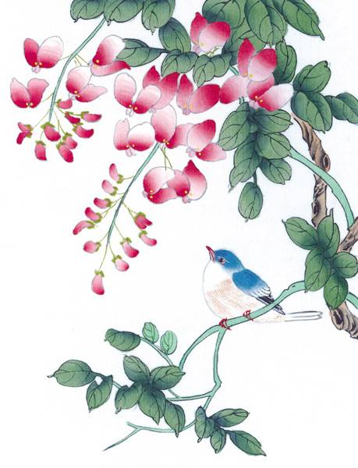
UBND QUẬN LONG BIÊN
TRƯỜNG MẦM NON GIA QUẤT
LĨNH VỰC PHÁT TRIỂN THẨM MỸ
HOẠT ĐỘNG ÂM NHẠC
Đề tài: Dạy hát: “Con gà trống” – NS: Tân Huyền
Nghe hát: “Gà trống, mèo con và cún con” – NS: Thế Vinh
Lứa tuổi: Nhà trẻ 24 - 36 tháng
Giáo viên: Lê Thị Huyền Trang
NĂM HỌC 2021-2022

Slide 2
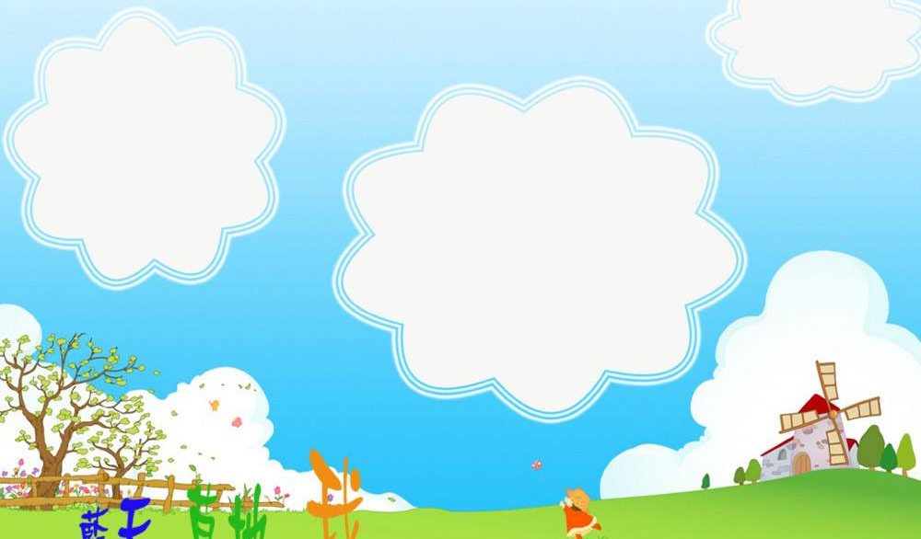
I. MỤC ĐÍCH – YÊU CẦU
Kiến thức: - Trẻ biết tên bài hát, tác giả. Hiểu nội dung bài hát
2. Kỹ năng: - Rèn trẻ hát đúng giai điệu của bài bát.
3. Thái độ: - Giáo dục trẻ yêu quý các con vật nuôi
II. CHUẨN BỊ
- Bài giảng điện tử

Slide 3
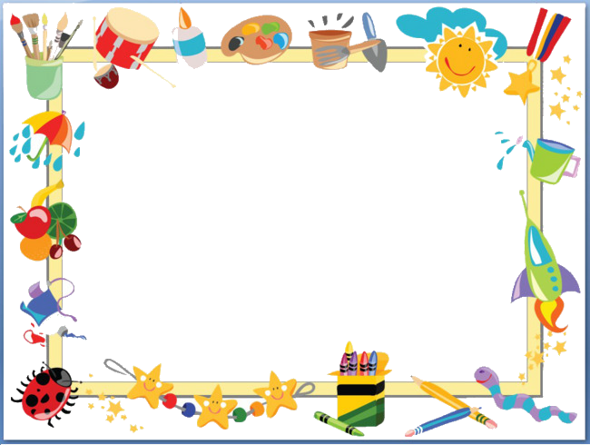
- Các con vừa được xem video về con vật gì?
- Con gà trống gáy như thế nào?
- Bạn nào giỏi làm được tiếng gáy của gà trống nào?
- Có một bài hát rất hay về con gà trống đấy. Hôm nay cô sẽ dạy các con. Đó là bài: “Con gà trống” của nhạc sĩ Tân Huyền

Slide 5
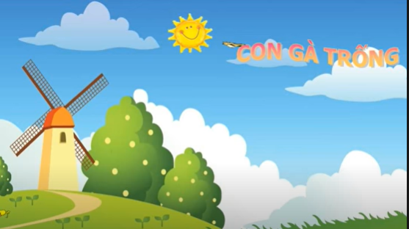
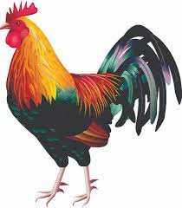
- Các con vừa nghe hát gì? Do ai sáng tác?
Bài hát: Con gà trống – Nhạc sĩ: Tân Huyền

Slide 6
Các con cùng
nghe bài hát này một lần nữa nhé.

Slide 7
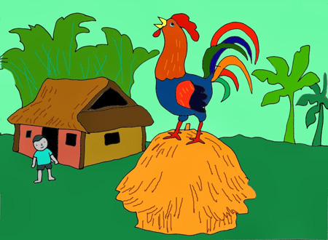
Giảng nội dung: con gà trống có mào đỏ, chân có cựa gà trống gáy ò ó o

Slide 8
Các con vừa được học bài hát con gà trống. Các con nhớ hãy chăm sóc và bảo vệ các con vật nuôi nhé

Slide 9
NGHE HÁT
“Gà trống, mèo con và cún con”
- NS: Thế Vinh

Slide 10
- Các con vừa nghe hát gì? Do ai sáng tác?
Bài hát: - Gà trống, mèo con và cún con
- Nhạc sĩ: Thế Vinh

